Slide 1

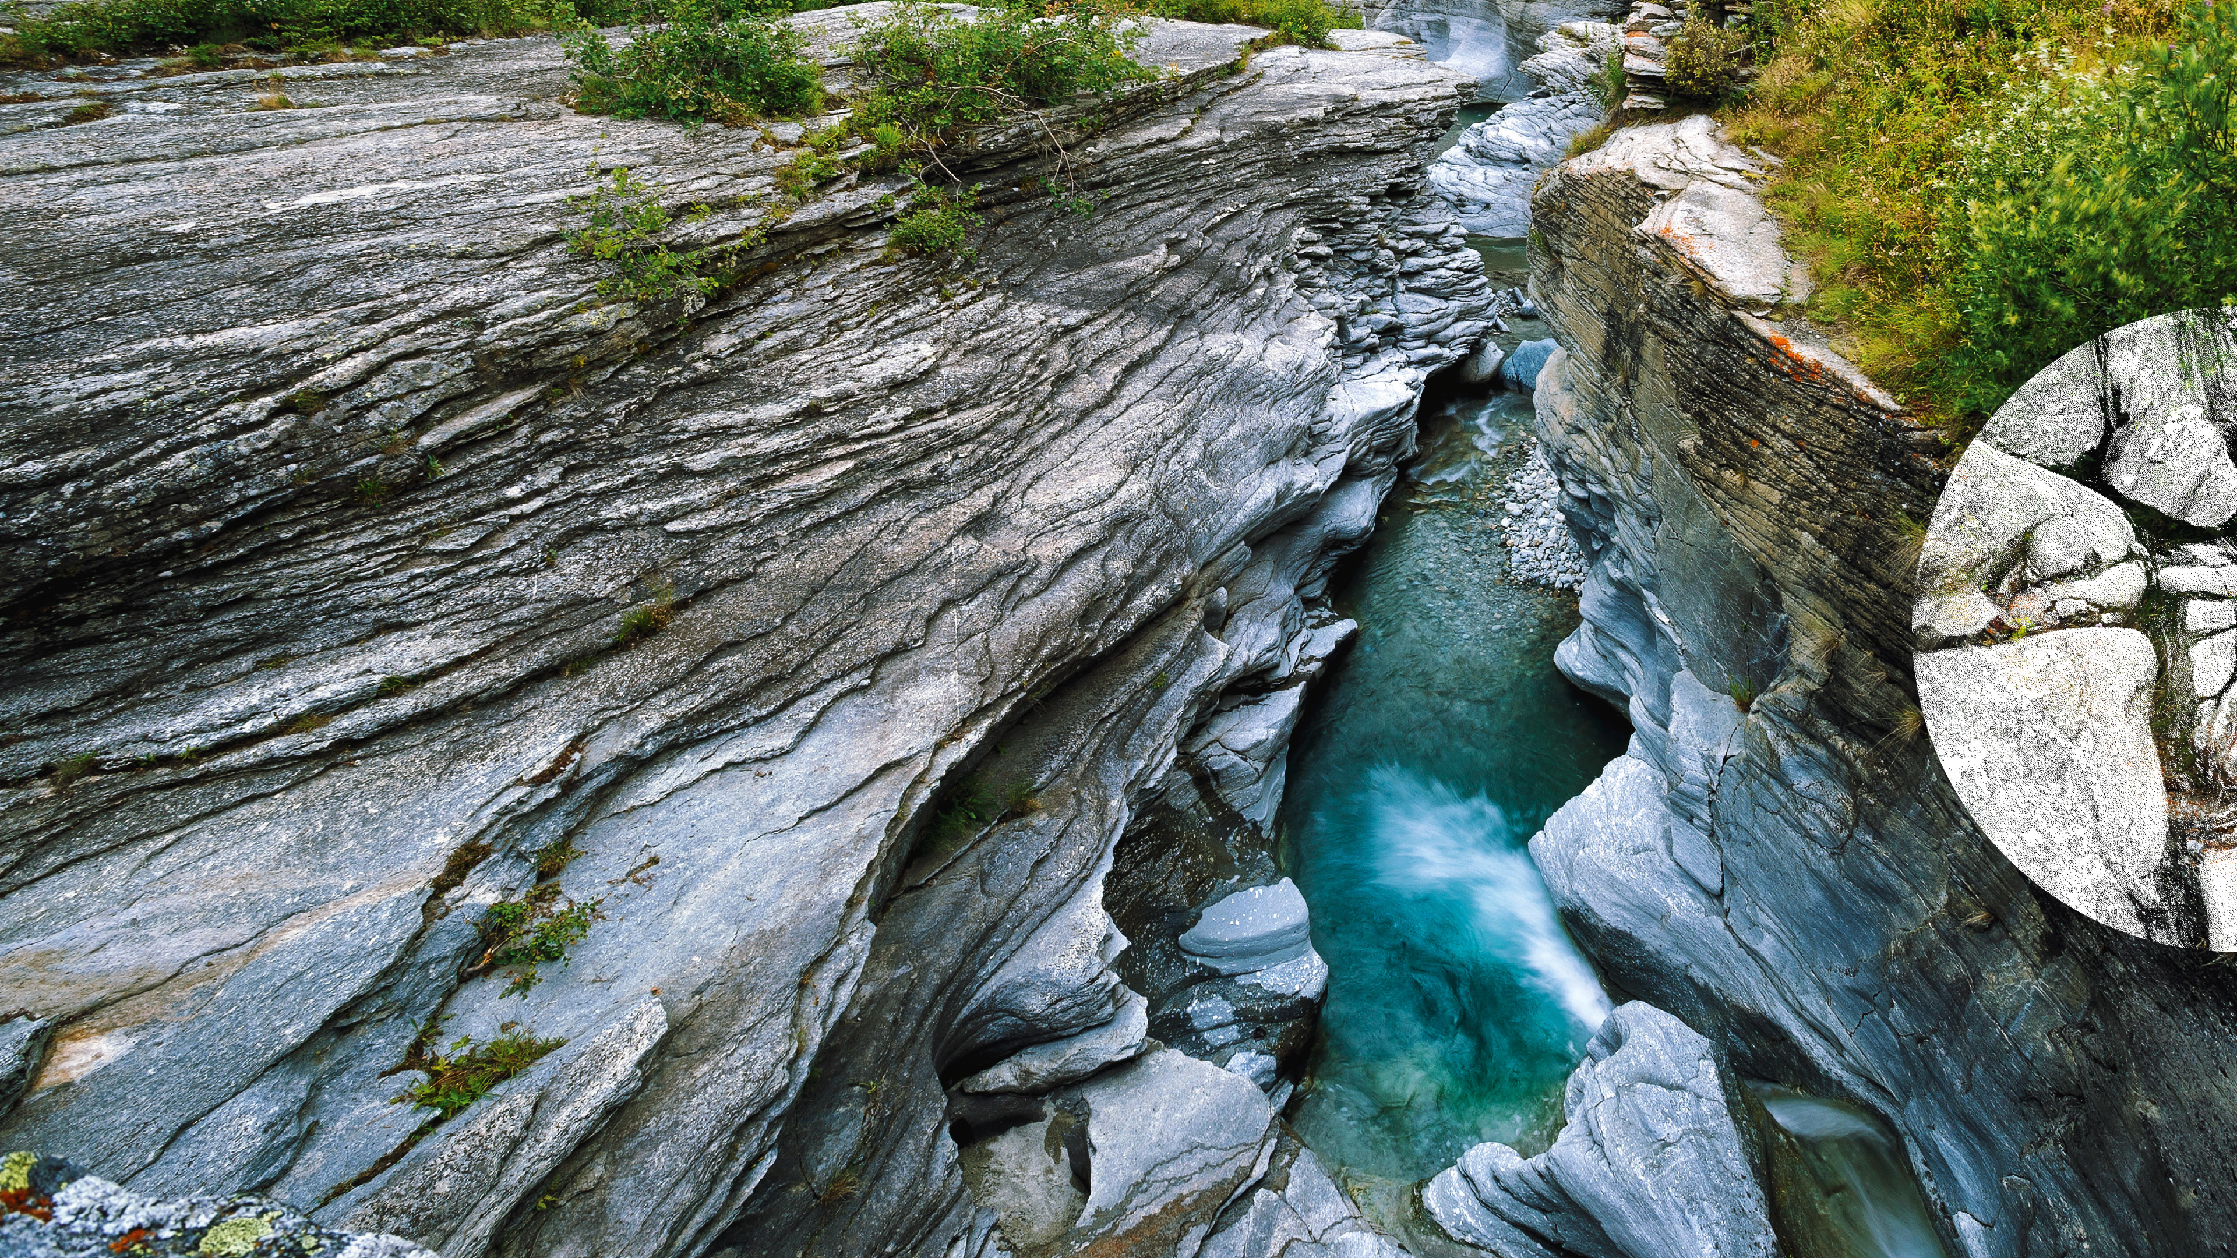


INSPIRE – FAIR PriNciples
Open DatA – OPEN SCIENCE
Sylvain Grellet – BRGM
2024-01-23 – Forum OGC France

Slide 2
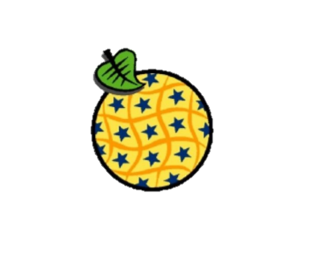







Règles INSPIRE
S’appliquent aux données géographiques mais aussi données d’observation
Discovery : Services de recherche
Catalogues en ligne répertoriant les métadonnées et équipés d’un moteur de recherche, permettant d’identifier des données en fonction de divers critères (thème, mots-clefs, situation géographique, producteur…)
View : Services de consultation
Services permettant de visualiser en ligne les données, à l’écran
Download : Services de téléchargement
Service permettant de récupérer les données elles-mêmes, pour pouvoir les traiter et les réutiliser
Pour que les données puissent être publiées et échangées, comprises et réutilisées par les humains ET les machines, il est nécessaire qu’elles respectent des règles d’interopérabilité et utilisant des standards, notamment :
Sémantique : définir, grâce à un modèle de données, le sens, le contenu et la structuration des données.
Technique : utiliser les services web / API reconnus par INSPIRE (services en réseau) et pour lesquels des recommandations (‘guidelines’) ont été définie avec la communauté
Géographique : présenter les données dans le système géodésique RGF93 .
INSPIRE : s’Inscrit dans une dynamique de réutilisation des normes ISO 191xxx et des spécifications OGC
* https://inspire.ec.europa.eu/data-specifications/2892

Slide 3
Principes FAIR
S’appliquent aux données et aux métadonnées
F
Findable : facile à trouver pour les humains ET les machines
F1 : Données et métadonnées ont un identifiant unique et pérenne
F2 : Données décrites par des métadonnées riches
F3 : Données et métadonnées enregistrées ou indexées dans un dispositif permettant de les rechercher
F4 : Métadonnées contiennent l’identifiant unique et pérenne des données
A
Accessible : une fois les données trouvées, l’utilisateur doit savoir comment y accéder
A1 : Données et métadonnées accessibles par leur identifiants via un protocole standard
A1.1 : Le protocole utilisé est ouvert, libre et peut-être implémenté de manière universelle
A1.2 : Le protocole peut gérer des procédures d’authentification et d’autorisation si nécessaire
A2 : Métadonnées accessibles même si les données ne sont plus disponibles
I
Interoperable : les données sont interopérables, intégration avec d’autres données, interopérabilité avec des applications
I1 : Données et métadonnées utilisant un langage formel, accessible, partagé et largement applicable pour la représentation des connaissances
I2 : Données et métadonnées utilisant des vocabulaires suivant eux-mêmes les principes FAIR
I3 : Données et métadonnées contenant des liens vers d’autres (méta)données
R
Reusable : les données doivent être réutilisables pour de futures recherches
R1 : Données et métadonnées richement décrites, par une pluralité d’attributs précis
R1.1 : Fournies avec une licence d’utilisation claire
R1.2 : Associées à leur provenance
R1.3 : Suivent les standards des communautés
https://force11.org/info/the-fair-data-principles/ RDA revolves around this
https://www.rd-alliance.org/ and now other organizations (OGC included FAIR in its communications)
Notes:
F1 : DOI, Handles // F2 : ISO19115, DataCite // F3 : Google Dataset search
A1.1 : protocole CSW, OIA-PMH // A1.2 : Orcid, EduGAIN, .. // A2 : DMP…
R1.1 : Creative Commons, // R1.2 : Standard // W3C Prov…

Slide 4

Findable
F
Findable : facile à trouver pour les humains ET les machines
F1 : Données et métadonnées ont un identifiant unique et pérenne
F2 : Données décrites par des métadonnées riches
F3 : Données et métadonnées enregistrées ou indexées dans un dispositif permettant de les rechercher
F4 : Métadonnées contiennent l’identifiant unique et pérenne des données
F1: Données et métadonnées ont un identifiant unique et perenne (PID)
PID = mécanisme permettant d’assigner un identifiant externe stable unique aux ressources du web (Ex: URI, DOI, …). Permet d’attribuer un identifiant, une reference perenne à ces ressources.
F2 : Données et métadonnées décrites par des métadonnées riches
Pour les réaliser, il est recommandé d'utiliser des normes sémantiques de métadonnées spécifiques (ISO 19115, DCAT) et des formats ouverts (XML, JSON, sérialisations du web sémantique)
F3 : Données et métadonnées enregistrées ou indexées dans un dispositif permettant de les rechercher
Mise en œuvre : utilisation de catalogues et entrepôts de données. Les métadonnées consultables sont mises à disposition afin de permettre leur recherche et celle des jeux de données et faciliter par la suite leur réutilisation.
F4: Métadonnées contiennent l’identifiant unique et pérenne des données
Critère permettant de « passer facilement » des métadonnées aux données et à leurs ressources en ligne.

Slide 5
Accessible
A
Accessible : une fois les données trouvées, l’utilisateur doit savoir comment y accéder
A1 : Données et métadonnées accessibles par leur identifiants via un protocole standard
A1.1 : Le protocole utilisé est ouvert, libre et peut-être implémenté de manière universelle
A1.2 : Le protocole peut gérer des procédures d’authentification et d’autorisation si nécessaire
A2 : Métadonnées accessibles même si les données ne sont plus disponibles
A1: Protocole de communication standard
Protocole = procédures utilisées par des machines pour communiquer entre elles
Les protocols HTTP et FTP sont des exemples
A1.1: Protocole libre et ouvert
Le protocole utilise doit être librement utilisable et interopérable (ex: HTTP, FTP, …). Les protocoles propriétaires et fermés sont à éviter.
A1.2: Prise en charge de systèmes d’authentification si nécessaire
Accessible n’implique pas toujours un accès libre et ouvert à tout moment. Les données peuvent avoir un accès restreint pour des raisons juridiques (ex : données sensibles, protection des espèces menacées, …). Ainsi les protocoles de communication permettront d’appliquer des restrictions (ex : HTTPS, FTPS, …)
A2: Les métadonnées restent accessibles, même quand les données ne le sont plus
Les métadonnées permettent alors de connaître l’existence de ces données et de contacter les gestionnaires et fournisseurs de ces données. Elles peuvent permettre également de retrouver les articles, publications scientifiques associés.

Slide 6
Interoperable
Interoperable : les données sont interopérables, intégration avec d’autres données, interopérabilité avec des applications
I1 : Données et métadonnées utilisant un langage formel, accessible, partagé et largement applicable pour la représentation des connaissances
I2 : Données et métadonnées utilisant des vocabulaires suivant eux-mêmes les principes FAIR
I3 : Données et métadonnées contenant des liens vers d’autres (méta)données
I
I1 : Données et métadonnées décrites dans un langage formel, accessible, partagé et permettant l’application de la rerésentation des connaissances
Représentation des connaissances = modèles de données (UML), ontologies (vocabularies)
En 2024, il existe de nombreuses normes et bonnes pratiques internationales à réutiliser. Elles doivent l’être.
Ces utilisations permettent de fournir des ressources compréhensibles pour les humains ET les machines. Ensuite, les (méta)données peuvent être échangées de manière transparente (sans aucune intervention humaine pour « câbler/coder » les éléments pour qu'ils fonctionnent)
I2 : Vocabulaires suivants les principes FAIR
= vocabulaires documentés et accessibles par un PID, possèdant des métadonnées et étant lisibles par les machines
I3 : Liens et références vers d’autres données et métadonnées
Les principes FAIR sont fortement basés sur les normes et les bonnes pratiques du Web des données
Étape par étape, cela crée un réseau mondial d’informations scientifiques reliant les données sources (brutes) à d’autres basées sur elles.
La recherche de (méta)données est alors améliorée et permet de découvrir d'autres données

Slide 7
Reusable
R
Reusable : les données doivent être réutilisables pour de futures recherches
R1 : Données et métadonnées richement décrites, par une pluralité d’attributs précis
R1.1 : Fournies avec une licence d’utilisation claire
R1.2 : Associées à leur provenance
R1.3 : Suivent les standards des communautés
R1 : Les méta)données ont une pluralité d'attributs précis et pertinents
Plus les (méta)données sont décrites avec de nombreux attributs associés plus la compréhension et la réutilisation peuvent être maximisées.
R1.1 : Licence d’utilisation des données et métadonnées claires
Permet de définir explicitement les droits d'utilisation pour les ré-utilisateurs
Le choix de la licence dépend fortement de la nature juridique de chaque donnée (leur contexte d'acquisition, etc…)
Il existe des licences gratuites adaptées à l'Open Data Creative Commons, Open Licence, Open Database License
R1.2 : Informations de provenance
Les informations de provenance, de filiation (‘lineage’) sont cruciales pour prouver la fiabilité des (méta)données, pour évaluer la qualité des données et permettre de reproduire leur création (ex : expérience scientifique). Celles-ci doivent être fournies lors de la déclaration des données dans une ressource consultable (comme d'autres informations : auteur, institution, dates, …)
R1.3 : Répondre aux normes communautaires pertinentes pour le domaine
Les standards communautaires permettent d'avoir des données suivant un modèle commun pour faciliter l'intégration des données au sein d'une communauté
Si aucune norme communautaire n'existe, la meilleure façon de partager les (méta)données doit être mise en place (Re : principes FAIR)

Slide 8

Règles et principes d’un vocabulaire FAIR
Ten simple rules for making a vocabulary FAIR (https://doi.org/10.1371/journal.pcbi.1009041)
Rule 1. Déterminer les modalités de gouvernance et le garant du vocabulaire
Rule 2.Vérifiez que la licence du vocabulaire autorise la réutilisation et préférer une licence ouverte
Rule 3. Vérifier l'exhaustivité et la cohérence des termes et des définitions dans le vocabulaire
Rule 4. Établir la traçabilité et l’historique du contenu du vocabulaire
Rule 5. Attribuer un identifiant unique et pérenne au vocabulaire et à chaque terme/Concept du vocabulaire
Rule 6. Créer des représentations lisibles par machine des termes du vocabulaire
Rule 7. Ajouter des métadonnées au vocabulaire
Rule 8. Enregistrer et déclarer le vocabulaire dans un “Semantic Repository”
Rule 9. Rendre le vocabulaire accessible aux humains et aux machines
Rule 10. Mettre en œuvre un processus de publication des révisions du vocabulaire

Slide 9
Historique et contexte règlementaire
2007
2009
2010
2011
2012
2008
Directive INSPIRE
Métadonnées disponibles – Annexe II
Services de visualisation et de découvertes opérationnels
Services de téléchargement opérationnels
2013
2014
2015
2016
2017
2018
Directive Public Sector Information
Initiative DataFairport
Publication principes FAIR
Plan national pour la science ouverte
Métadonnées disponibles – Annexe III
2019
2020
2021
2023
2022
2024
Loi Lemaire
DMP projets H2020
Refonte Directive Public Sector Information
2ème Plan national pour la science ouverte
DMP Obligatoires projets Horizon Europe
Mise à disposition
« données forte valeur »
Circulaire données et codes sources
DMP projets ANR
Règlement
« données forte valeur »
Feuilles de route ministères

Slide 10
Conclusion
Un continuum vers un accès plus ouvert et interopérable aux données
La recherche et le domaine public doivent se conformer à ces dynamiques
Ces dynamiques s'appuient fortement (sinon uniquement) sur les normes d'interopérabilité convenues au niveau international et les bonnes pratiques établies par des communautés telles que W3C, OGC, RDA, INSPIRE.
Les exceptions prévues par la loi (au moins en France) ont permis à certaines organisations de modifier leur modèle économique qui reposait auparavant sur la vente de ces données.

Slide 11
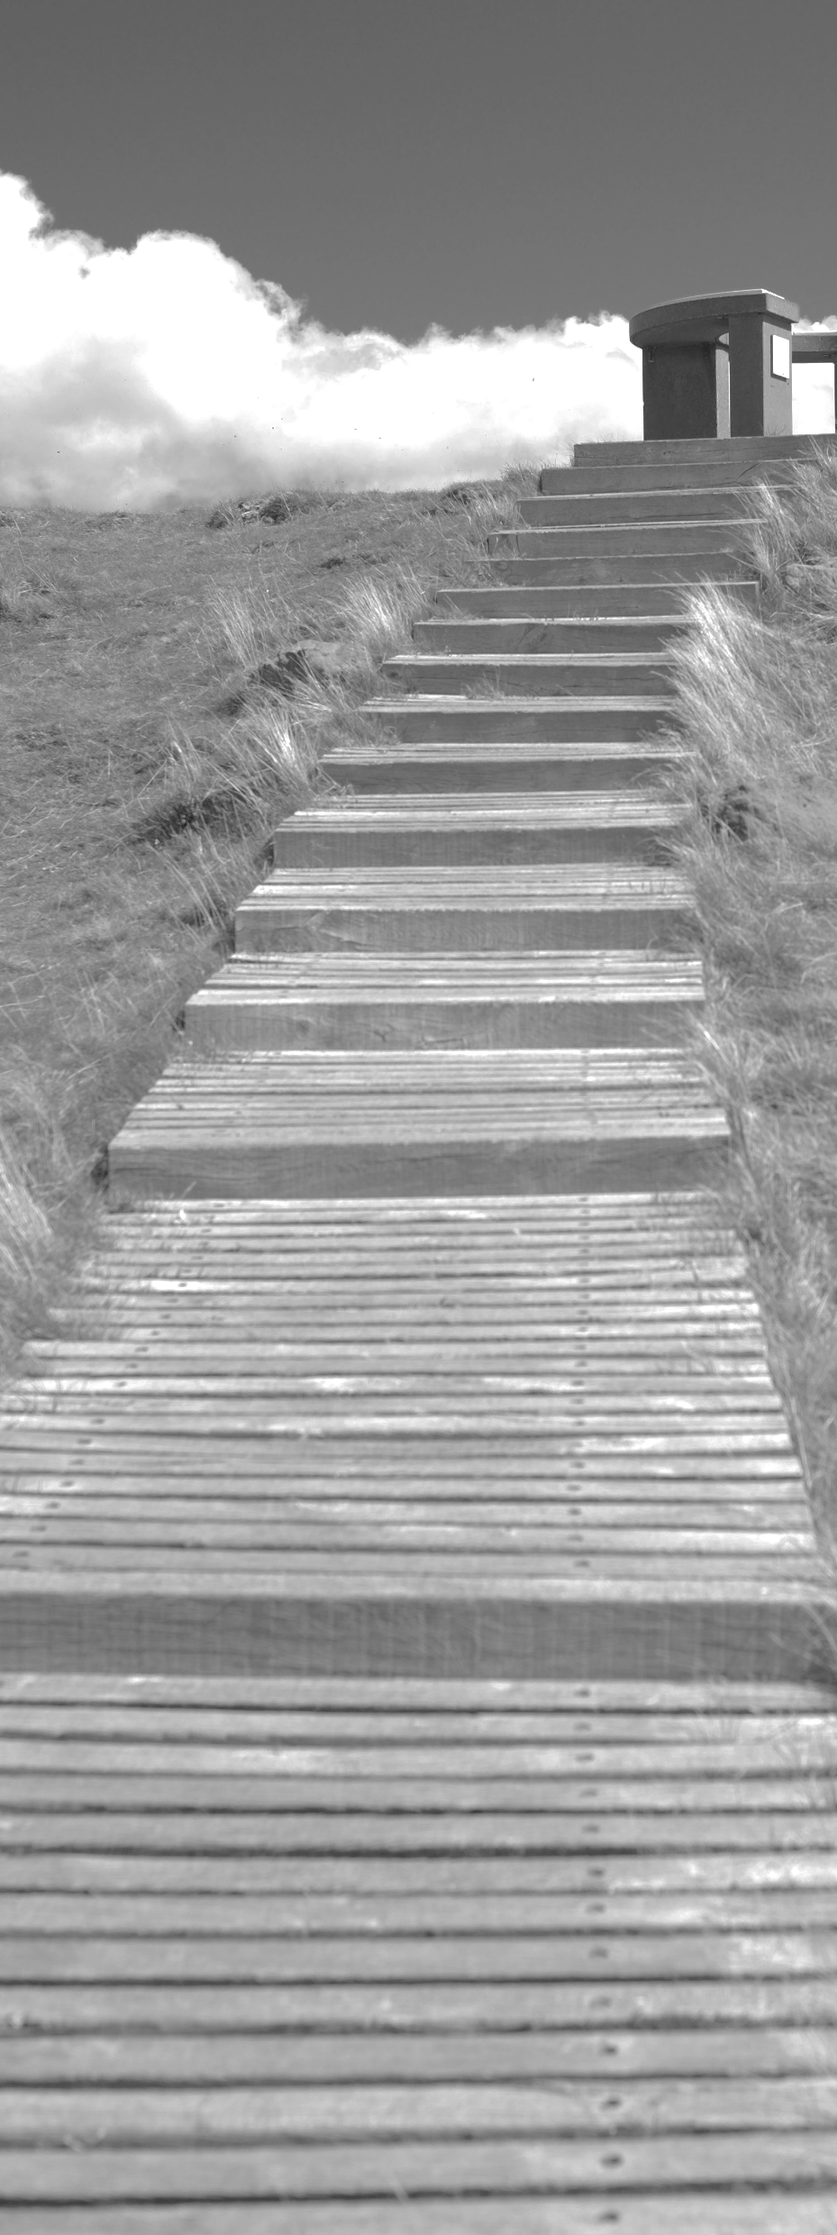
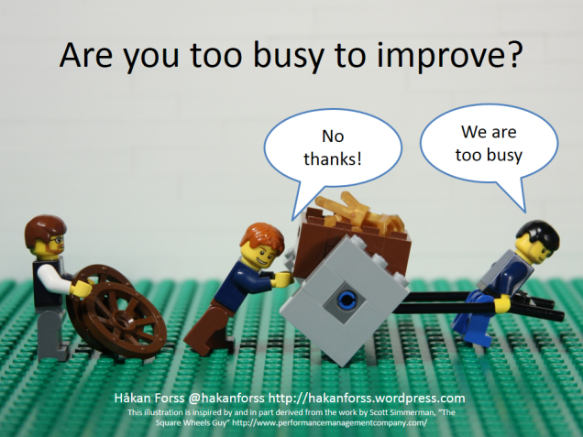
Merci
s.grellet@brgm.fr

Slide 12

Merci à
Hélène Bressan
h.bressan@brgm.fr

